Slide 1
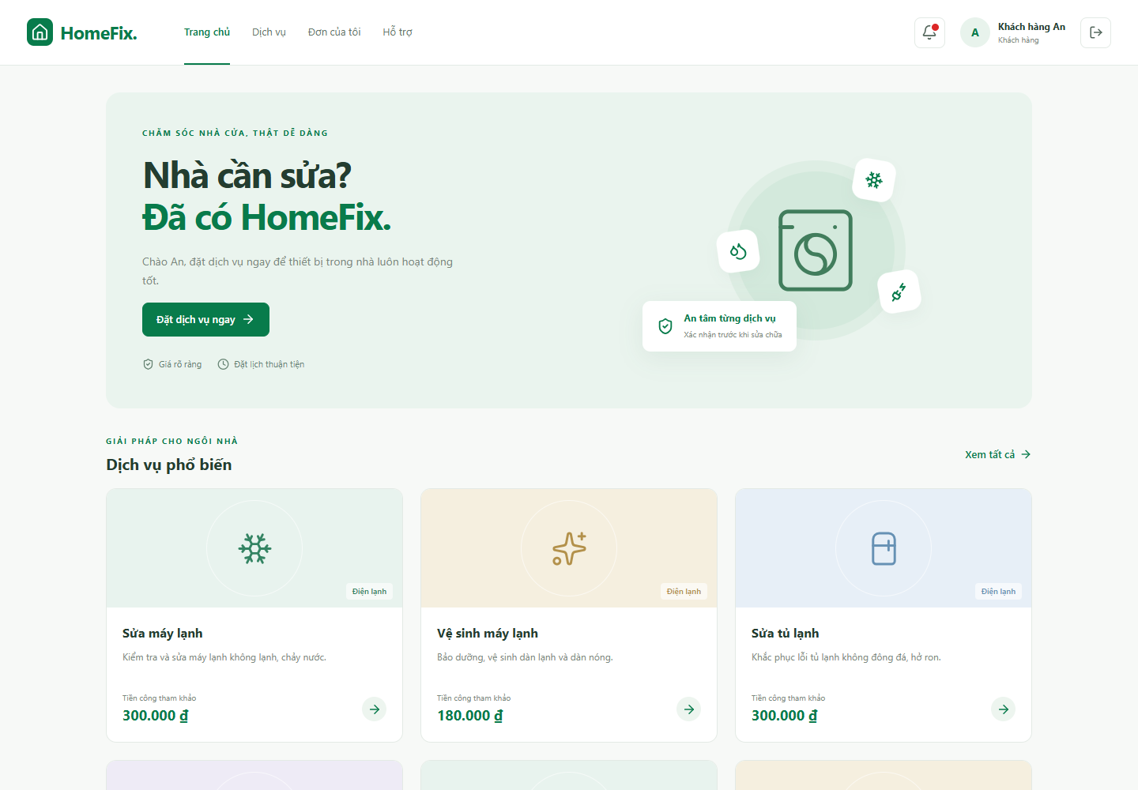
HOMEFIX | Hệ quản trị cơ sở dữ liệu
Quản lý dịch vụ sửa chữa và bảo trì thiết bị tại nhà
Nhóm 08 · Lớp 261DBMS330284_02
GVHD: ThS. Phan Thị Thể
NHÓM 08 · DBMS330284
01
Notes:
Giới thiệu đề tài trong khoảng 40 giây. Nêu bài toán liên kết đơn, chứng từ và dòng tiền, không chỉ trình diễn giao diện.

Slide 2
01 · Bài toán và phạm vi
• Web trên trình duyệt máy tính, kết nối SQL Server thật.
• Bảy vai trò: KH, KTV, ĐPV, CSKH, KT, QTV, GĐ.
• Theo dõi từ đặt dịch vụ đến nghiệm thu, thu tiền và đối soát.
• COD và chuyển khoản do kế toán xác minh; chưa tích hợp ngân hàng tự động.
NHÓM 08 · DBMS330284
02
Notes:
Trình bày phạm vi đúng bản cài đặt. Không khẳng định có gọi video, cổng ví điện tử hoặc GPS liên tục.

Slide 3
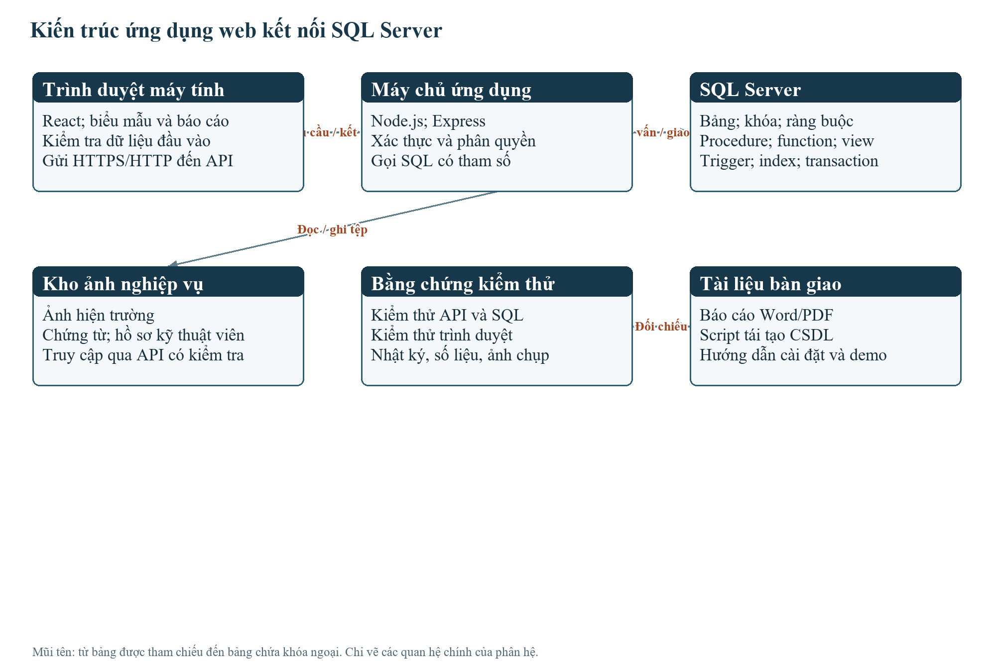
02 · Kiến trúc triển khai
React hiển thị và nhận thao tác.
Express kiểm tra đầu vào, vai trò và quyền sở hữu.
SQL Server giữ dữ liệu, ràng buộc và giao dịch.
NHÓM 08 · DBMS330284
03
Notes:
Chỉ ra nơi gọi thủ tục, nơi lưu ảnh và ranh giới giữa API với CSDL.

Slide 4
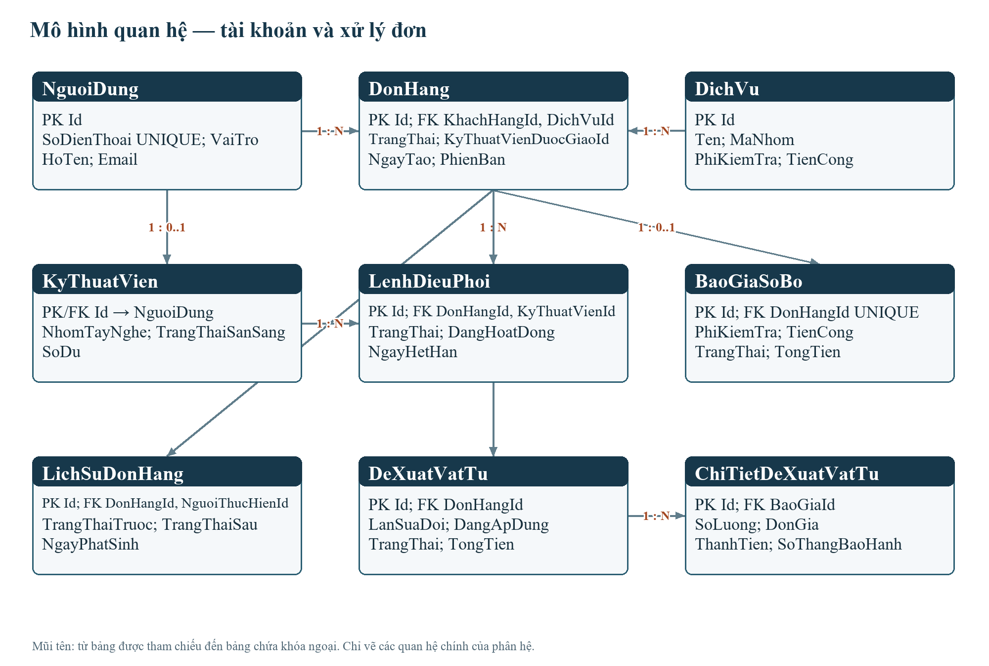
03 · Thiết kế dữ liệu
30 bảng; quan hệ có PK/FK.
Tách chứng từ theo phiên bản.
Tách yêu cầu chờ duyệt khỏi giao dịch đã ghi.
Giải thích snapshot lịch sử và số dư dẫn xuất.
NHÓM 08 · DBMS330284
04
Notes:
Phân tích khóa ứng viên DonHangId/LanSuaDoi và lý do tách các dòng vật tư. Mở sơ đồ đầy đủ trong báo cáo khi cần.

Slide 5
04 · Các đối tượng SQL
7 trigger · 6 view · 7 thủ tục · 5 hàm · 7 VaiTro.
Ràng buộc miền giá trị và chỉ mục duy nhất có điều kiện.
Trigger xử lý tập dòng; sổ ví và biên nhận bất biến.
Ví dụ: không thu hai lần cùng đơn; không đánh giá khi chưa thanh toán.
NHÓM 08 · DBMS330284
05
Notes:
Cho xem một trigger gom nhóm inserted theo KyThuatVienId, giải thích vì sao không lấy một dòng tùy ý.

Slide 6
05 · Năm giao dịch nghiệp vụ
1. Tạo đơn và lịch sử.
2. Chuyển trạng thái và nhật ký.
3. Đối soát COD/BANK và ghi sổ.
4. Duyệt nạp/rút ví.
5. Cập nhật hỗ trợ và lịch sử xử lý.
TRY…CATCH, XACT_ABORT, savepoint và rollback.
NHÓM 08 · DBMS330284
06
Notes:
Nêu một trường hợp lỗi giữa hai bước. Phân biệt giao dịch do thủ tục mở và giao dịch ngoài do API mở.

Slide 7
06 · Đồng thời và rollback
Hai kết nối SQL cùng duyệt một yêu cầu ví:
• 1 lệnh thành công, 1 lệnh bị từ chối.
• Chỉ 1 bút toán; ví tăng đúng 123 đồng.
Lỗi cưỡng bức khi ghi lịch sử:
• Đơn mới bị rollback; số đơn không tăng.
NHÓM 08 · DBMS330284
07
Notes:
Dùng tests/dbms.test.js làm minh chứng; đây là hai kết nối gọi SQL trực tiếp, không chỉ thử hai nút trên cùng giao diện.

Slide 8
07 · Phân quyền
VaiTro SQL tương ứng 7 vai trò ứng dụng.
GRANT quyền view/thủ tục; REVOKE quyền tạm; DENY đọc mật khẩu và sửa sổ.
Báo cáo gọi SP dưới EXECUTE AS và luôn REVERT.
Các tuyến còn lại kết hợp quyền API và quy tắc SQL; chưa có RLS toàn hệ thống.
NHÓM 08 · DBMS330284
08
Notes:
Demo hf_GD đọc view doanh thu và không được thực thi sp_DuyetYeuCauVi. Giải thích WITHOUT LOGIN và tài khoản kết nối dịch vụ.

Slide 9
08 · Minh chứng chỉ mục
50.000 dòng được tạo trong giao dịch đo.
Cùng truy vấn, cùng 50 kết quả.
Quét INDEX(0): 16.729 logical reads.
IX_DonHang_KhachHang: 2 logical reads.
Đo cục bộ có kiểm soát, không phải SLA.
NHÓM 08 · DBMS330284
09
Notes:
Mở index-benchmark.json. Nhấn mạnh đường quét bị ép làm baseline và thời gian một lần chạy chịu tác động cache.

Slide 10
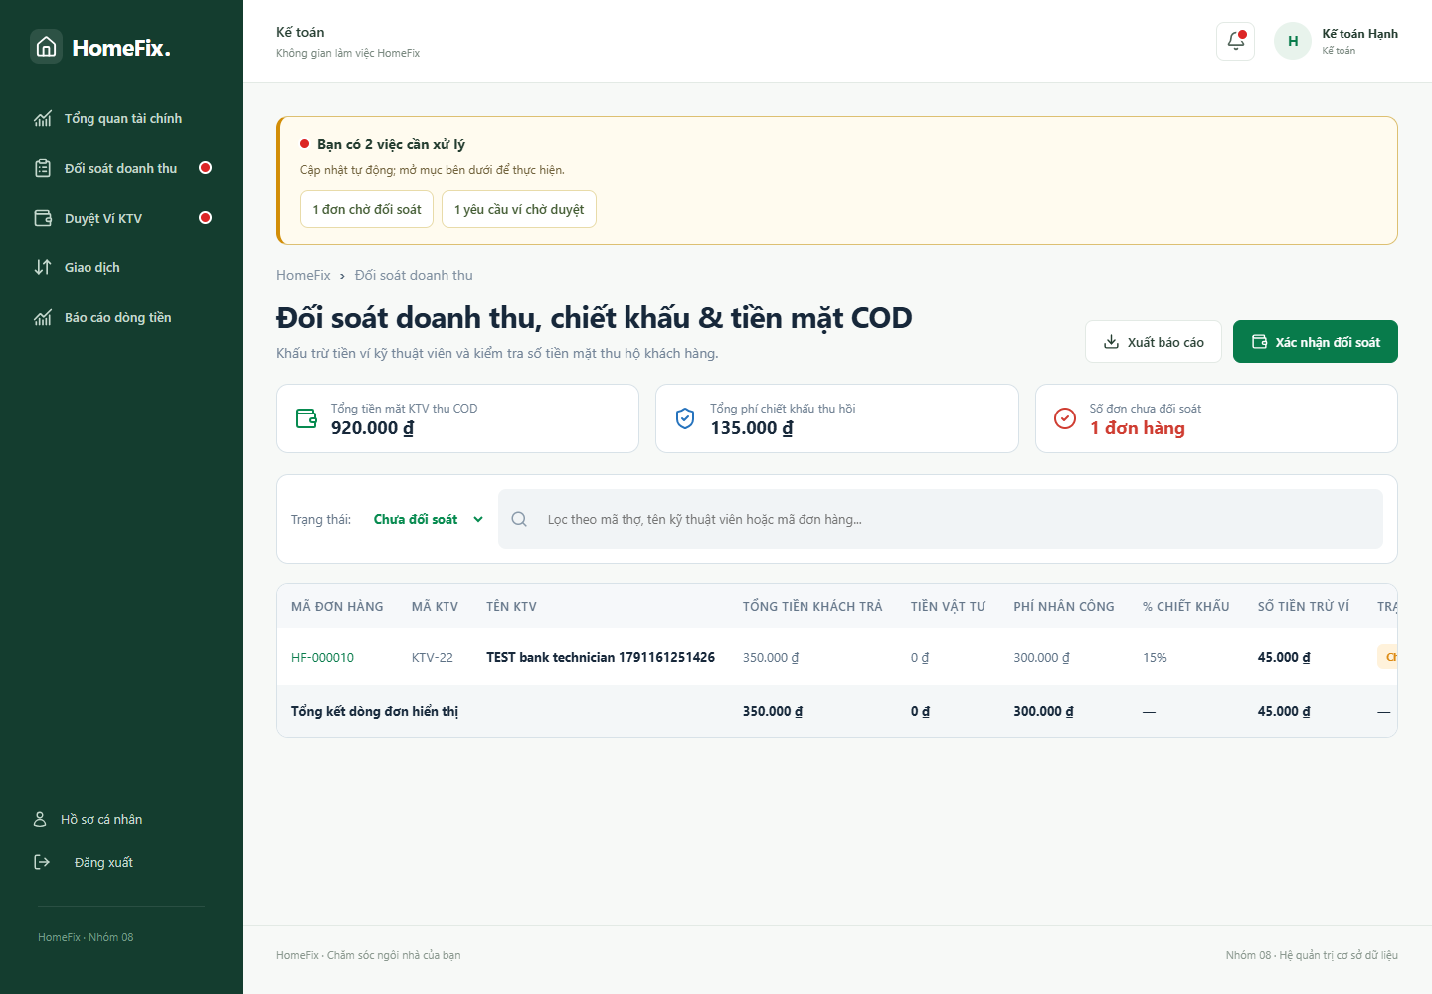
09 · Luồng trình diễn ứng dụng
Đặt dịch vụ → báo giá → phân công.
Tiến độ → vật tư → nghiệm thu.
Thanh toán → đối soát → báo cáo.
Thử thêm một thao tác sai quyền hoặc dùng phiên bản cũ.
NHÓM 08 · DBMS330284
10
Notes:
Demo trực tiếp ứng dụng kết nối CSDL. Ảnh ở đây chỉ hỗ trợ phần trình bày, không thay thế demo theo yêu cầu học phần.

Slide 11
10 · Kết quả kiểm thử
87/87 kiểm thử API và SQL đạt.
26 trang desktop thuộc 7 vai trò đạt kiểm tra.
16 thao tác luồng giao diện hoàn chỉnh đạt.
SQL tái tạo đã chạy được trên CSDL mới.
OTP kiểm thử qua bộ thay thế, không gửi thư thật.
NHÓM 08 · DBMS330284
11
Notes:
Nêu vị trí log và giới hạn kiểm thử. Mở evidence/full-test.log nếu giảng viên cần đối chiếu.

Slide 12
11 · Kết luận và hướng phát triển
CSDL và ứng dụng thống nhất theo quy trình nghiệp vụ.
Tiếp tục thu hẹp quyền tài khoản dịch vụ, cải tiến khóa theo đối tượng.
Bổ sung phục hồi theo thời điểm, chính sách lưu ảnh và kiểm thử tải.
Phát triển ngân hàng tự động và chứng từ điều chỉnh.
Cảm ơn thầy cô và các bạn.
NHÓM 08 · DBMS330284
12
Notes:
Tóm tắt trong 45 giây, chuyển sang vấn đáp. Mọi thành viên cần giải thích được phần phụ trách thực tế và liên hệ với toàn hệ thống.

